Slide 1

Bài 22
So sánh các số có hai chữ số
TIẾT 1
Giáo viên: Trần Diệu Thúy

Slide 2



SO SÁNH SỐ CÓ HAI CHỮ SỐ
<
19
16
16 < 19
19 > 16

Slide 3


SO SÁNH SỐ CÓ HAI CHỮ SỐ
42
>
25
42 > 25
25 < 42

Slide 4








1.So sánh (theo mẫu)
13
<
16
25
>
15
?
?
14
<
16
?
20
=
20

Slide 5
1.So sánh (theo mẫu)
13
<
16

Slide 6
1.So sánh (theo mẫu)
>
25
15
?

Slide 7
1.So sánh (theo mẫu)
14
<
?
16

Slide 8
1.So sánh (theo mẫu)
20
=
?
20

Slide 9
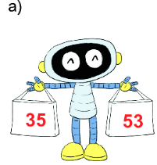
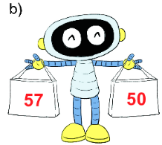

2. Túi nào có số lớn hơn?
c)

Slide 10
2. Túi nào có số lớn hơn?
53 > 35

Slide 11
2. Túi nào có số lớn hơn?
57 > 50

Slide 12
2. Túi nào có số lớn hơn?
c)
68 > 18

Slide 13
3. > < = ?
?
>
24 19
56 65
?
<
<
?
?
35 37
90 89
>
68 68
?
71 81
?
<
=

Slide 14


4.
a) Chiếc lọ nào có số lớn nhất ?

Slide 15


4.
b) Chiếc lọ nào có số bé nhất ?

Slide 16

Toán
Bài 22: so sánh số có 2 chữ số (Tiết 2)
SGK 18

Slide 17



Số nào lớn hơn trong mỗi cặp?
1
60 > 50
16 > 11
51 > 39

Slide 18



2
Số nào bé hơn trong mỗi cặp?
29 < 30
80 < 81
15 < 19

Slide 19



Đổi chỗ hai chiếc xe để các số trên xe xếp theo thứ tự từ bé đến lớn
3
a)

Slide 20


Đổi chỗ hai chiếc xe để các số trên xe xếp theo thứ tự từ bé đến lớn
3
b)

Slide 21
3
Đổi chỗ hai chiếc xe để các số trên xe xếp theo thứ tự từ bé đến lớn
a)
b)

Slide 22
3
Đổi chỗ hai chiếc xe để các số trên xe xếp theo thứ tự từ bé đến lớn
a)
b)

Slide 23

Giải lao

Slide 24





4
Đổi chỗ hai chiếc xe để các số trên xe xếp theo thứ tự từ lớn đến bé
a)
b)

Slide 25

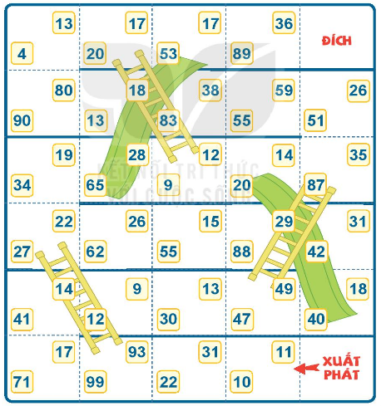

Cầu thang, cầu trượt

Slide 26
Toán
BÀI 22: SO SÁNH SÔ CÓ 2 CHỮ SỐ ( TIẾT 3)

Slide 27

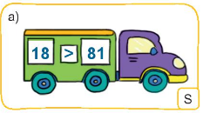
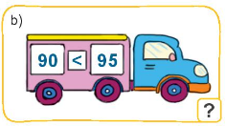
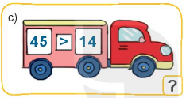
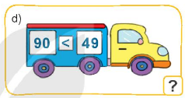
1
Đ, S
?
?
Đ
S
Đ

Slide 28
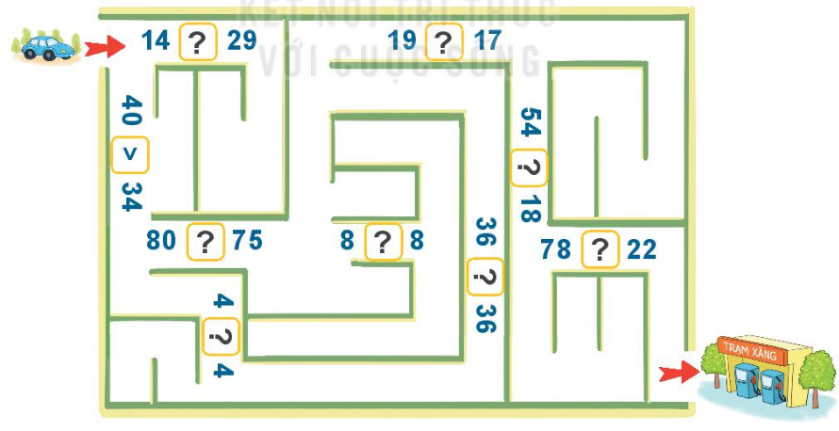

2 a)
> < =
?
>
>
>
>
>
=
>
=
=
2 b)
Tìm đường xe đi đến trạm xăng

Slide 29
Giải lao

Slide 30
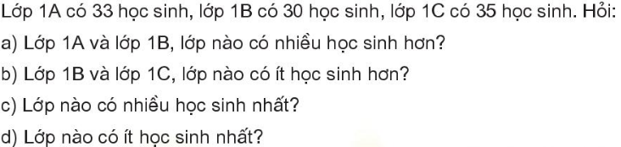
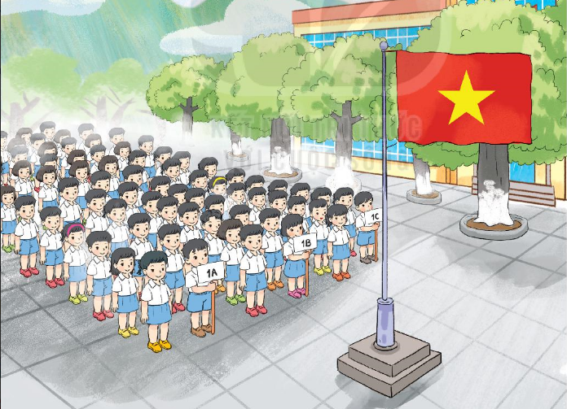
3
a. Lớp 1A nhiều hơn lớp 1B vì: 33>30
b,Lớp 1B ít HS hơn lớp 1C vì: 30 < 35
c.Lớp 1c có 35 học sinh
d.Lớp 1B có 30 học sinh

Slide 31

Củng cố

